Slide 1
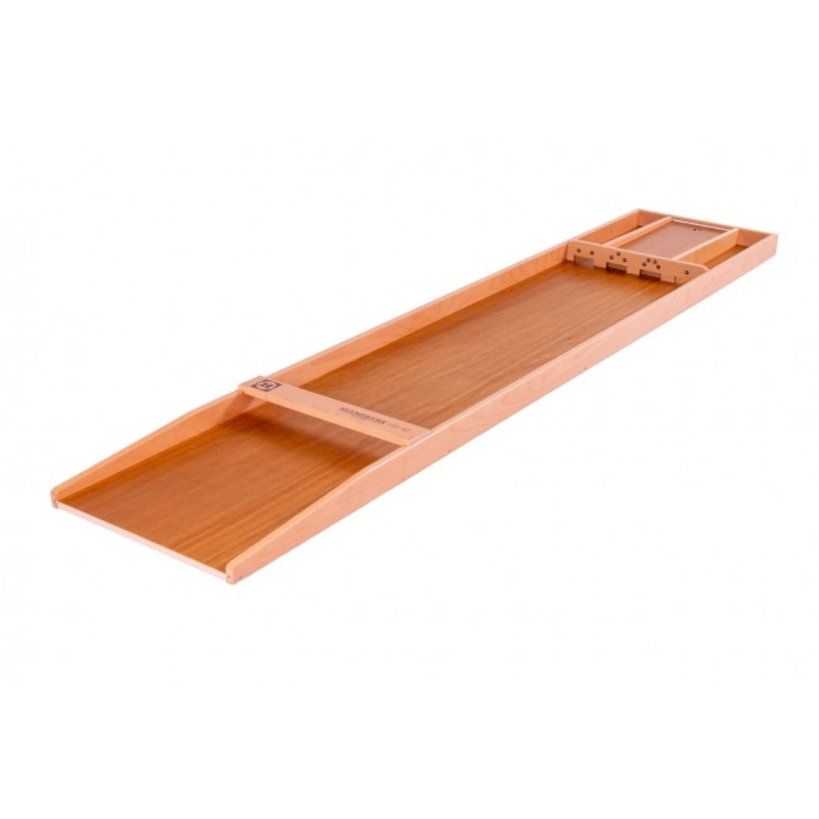
10 - 25
26 - 43
44 - 70
71 - 100
reken-sjoelen

Slide 2
10 - 25 | 26 - 40 | 41 - 70 | 71 - 100

Slide 3
Voor dit spel heb je een complete sjoelbak nodig. Print het eerste werkblad 1 keer en plak de strookjes boven iedere ingang.
De leerling gaat met de stenen schuiven. Als alle stenen geschoven zijn, gaat men tellen hoeveel stenen in ieder vak liggen. Daarna gaat de leerling getallen opschrijven op het werkblad. Heb je twee keer in de 10-25 geschoven dat kun je bijvoorbeeld 11 en 18 opschrijven in het daarvoor bestemde vak. De getallen moeten dus tussen die 10 - 25 passen.
De leerling mag maar 1 keer per beurt alle stenen schuiven.
Het onderste lege vakje kan men gebruiken om te vinken hoeveel keer er gegooid is in ieder vak na iedere beurt.
Wie heeft het eerste het werkblad vol en de juiste getallen genoteerd.

